Slide 1
Иван Алексеевич Евтушенко
Мукашев Асет

Slide 2
Прозаик, режиссёр, сценарист, публицист, оратор и актёр. Был номинирован на Нобелевскую премию по литературе.

Slide 3
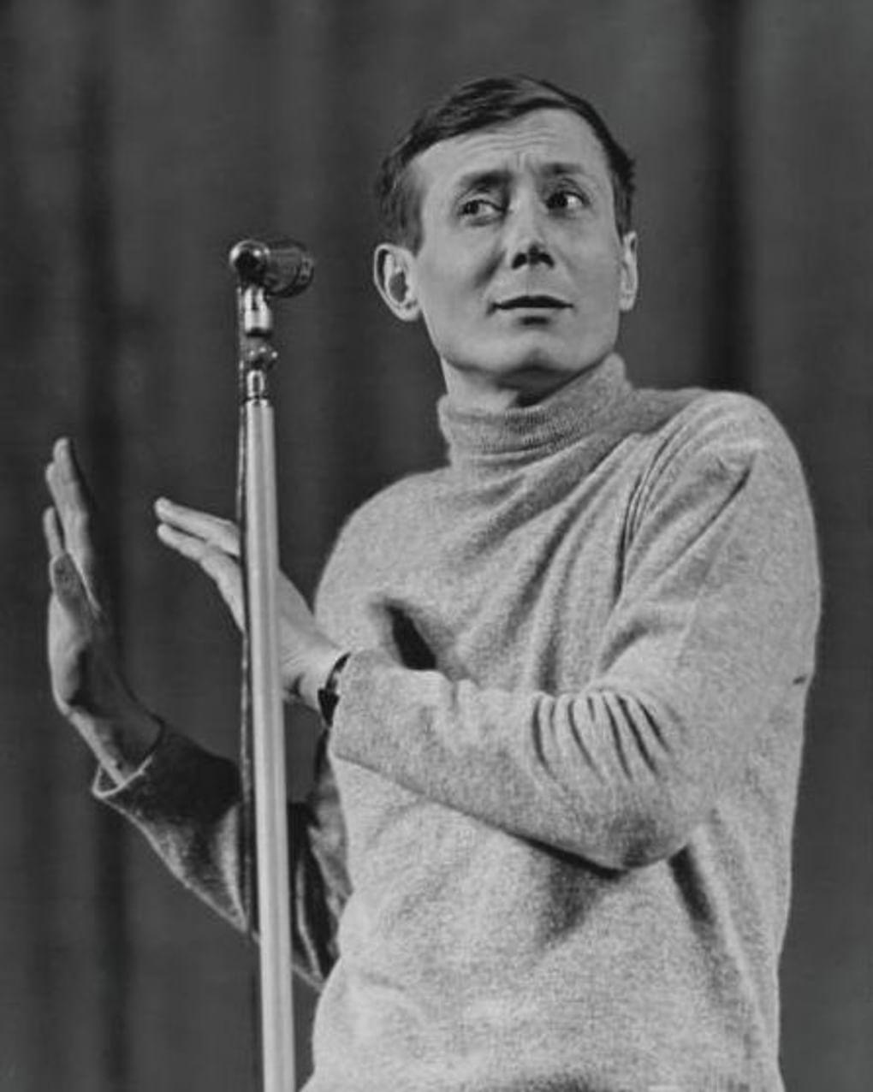
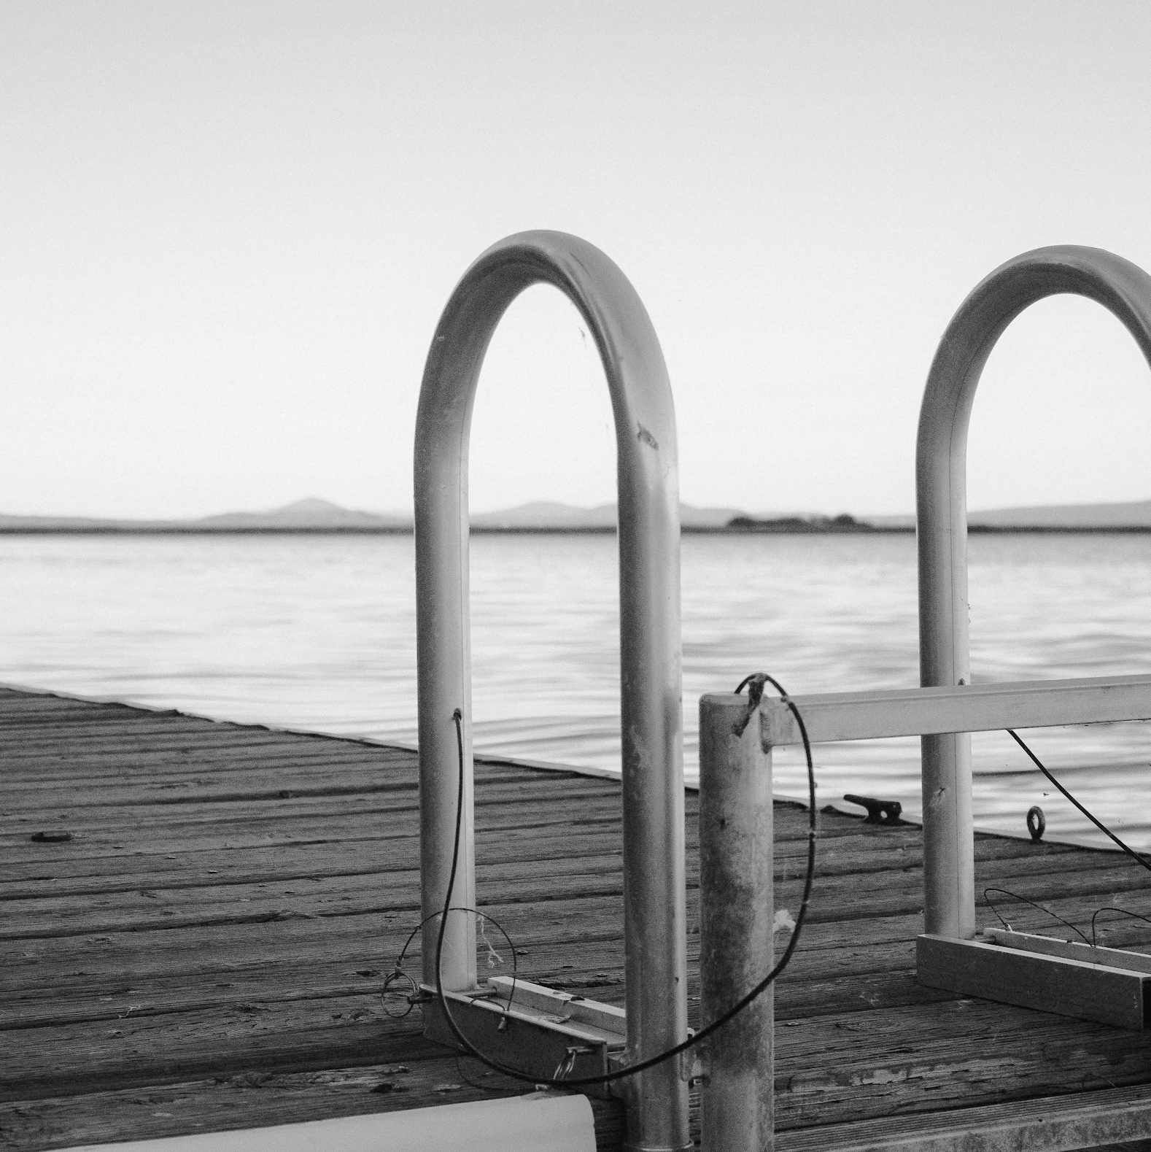
О поэте:
Дата рождения: 18 июля 1932 года, Зима, Иркутская область, СССР.
В семье геолога, поэта-любителя Александра Рудольфовича Гангнуса (1910—1976) и Зинаиды Ермолаевны Евтушенко (1910—2002), геолога, актрисы, заслуженного работника культуры РСФС.
Образование: Окончил Литературный институт в Москве.
Написал сценарий к фильму "Совсем пропащий"

Slide 4
О произведениях
Известные Произведения:
- "Бабий Яр"
- "Одна на двоих"
- "Письмо матери"
- "Моя деревня"
Поэтические Сборники:
- "С нами Бог" (1952)
- "Мартини" (1956)
- "Земля моих отцов" (1966)
- "Стихи о Родине" (1987)

Slide 5
Печать
Евтушенко начал печататься в 1949 году, когда ему было 16 лет. Первые публикации стихов появились в газете "Советский спорт"

Slide 6
Конец
Евгений Евтушенко умер 1 апреля 2017 года во сне от остановки сердца в окружении родных

